Slide 1
TRƯỜNG TIỂU HỌC ĐẠI ĐỒNG
Chào mừng quý thầy cô về dự giờ̀
GIÁO DỤC STEM
GV: Võ Thị Thu Trang

Slide 3
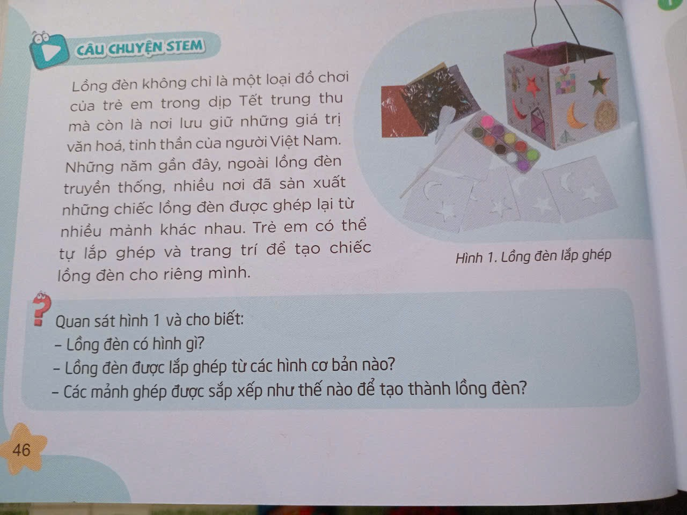

Slide 4
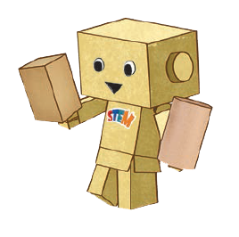
Hộp đựng bút đa năng

Slide 6
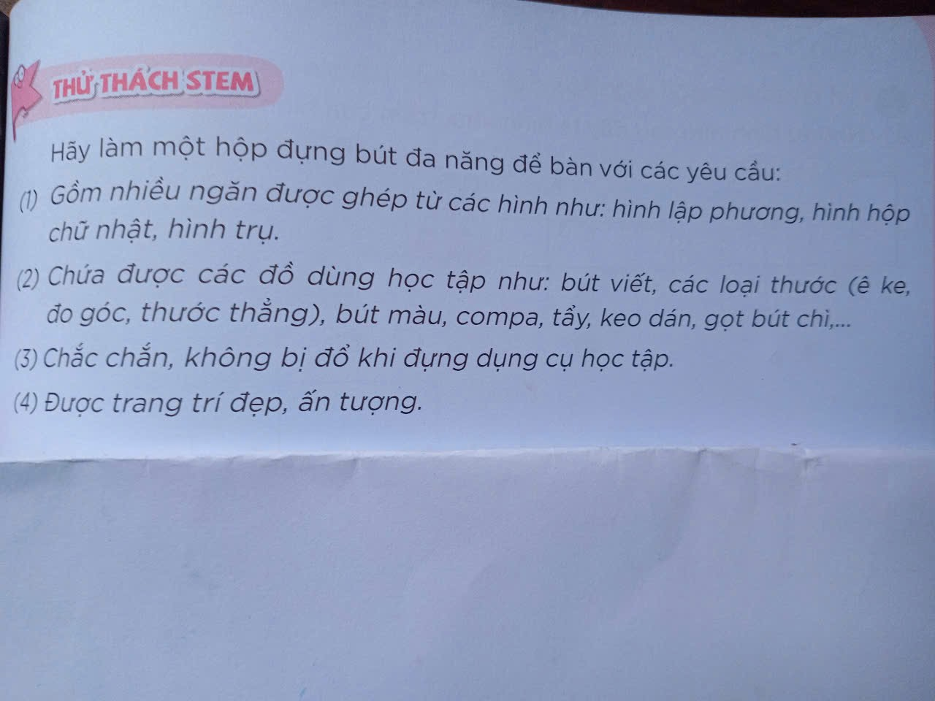

Slide 8
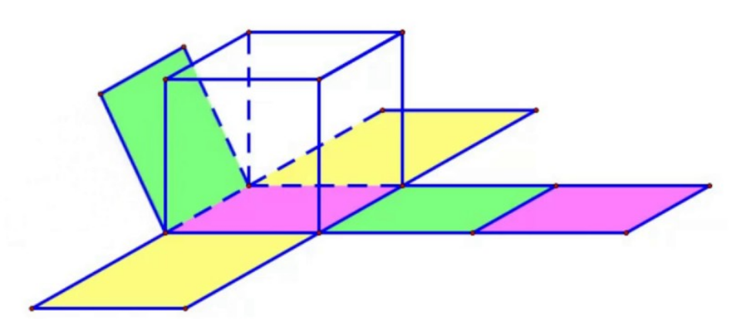
1. Hình khai triển của hình lập phương, hình hộp chữ nhật, hình trụ
1. Hình khai triển của hình lập phương, hình hộp chữ nhật, hình trụ
Hình khai triển của một hình khối là hình có thể gấp lại để được hình khối đó.

Slide 9
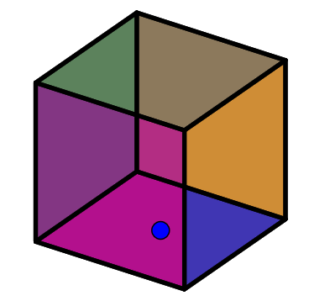
1. Hình khai triển của hình lập phương, hình hộp chữ nhật, hình trụ
1. Hình khai triển của hình lập phương, hình hộp chữ nhật, hình trụ
Quan sát hình và trả lời các câu hỏi sau:
Hình lập phương được ghép từ bao nhiêu hình cơ bản? Đó là những hình nào?
Mỗi hình cơ bản được đặt ở đâu để ghép lại thành hình lập phương?
Làm cách nào để tăng chiều cao/chiều dài/chiều rộng của hình lập phương?

Slide 10
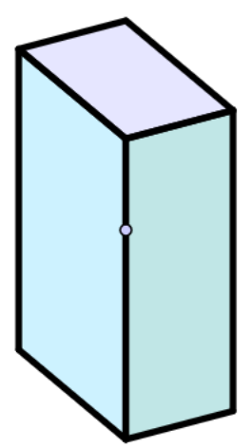
1. Hình khai triển của hình lập phương, hình hộp chữ nhật, hình trụ
1. Hình khai triển của hình lập phương, hình hộp chữ nhật, hình trụ
Quan sát hình và trả lời các câu hỏi sau:
Hình hộp chữ nhật được ghép từ bao nhiêu hình cơ bản? Đó là những hình nào?
Mỗi hình cơ bản được đặt ở đâu để ghép lại thành hình hộp chữ nhật?
Làm cách nào để tăng chiều cao/chiều dài/chiều rộng của hình hộp chữ nhật?

Slide 11
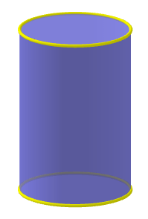
1. Hình khai triển của hình lập phương, hình hộp chữ nhật, hình trụ
1. Hình khai triển của hình lập phương, hình hộp chữ nhật, hình trụ
Quan sát hình và trả lời các câu hỏi sau:
Hình trụ được ghép từ bao nhiêu hình cơ bản? Đó là những hình nào?
Mỗi hình cơ bản được đặt ở đâu để ghép lại thành hình trụ?
Làm cách nào để tăng chiều cao/chiều rộng của hình trụ?
1.

Slide 12
1. Hình khai triển của hình lập phương, hình hộp chữ nhật, hình trụ
1. Hình khai triển của hình lập phương, hình hộp chữ nhật, hình trụ
Thảo luận và thực hiện nhiệm vụ 1, 2, 3,4 (ở trang 47, 48, 49)

Slide 13
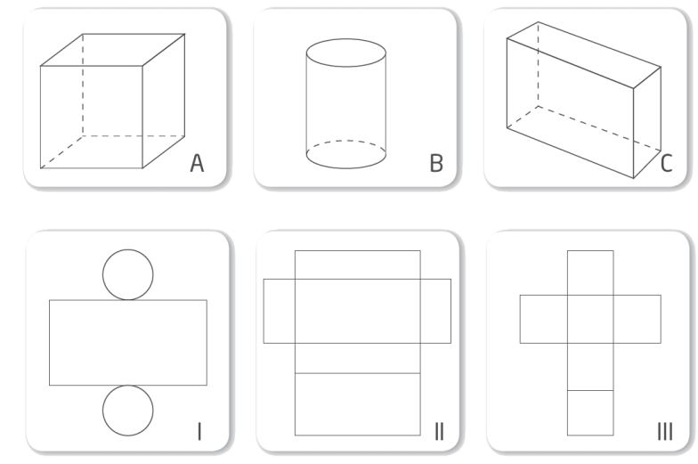
KIẾN THỨC STEM:
1. Tìm hình khai triển phù hợp với các hình khối sau đây:

Slide 14
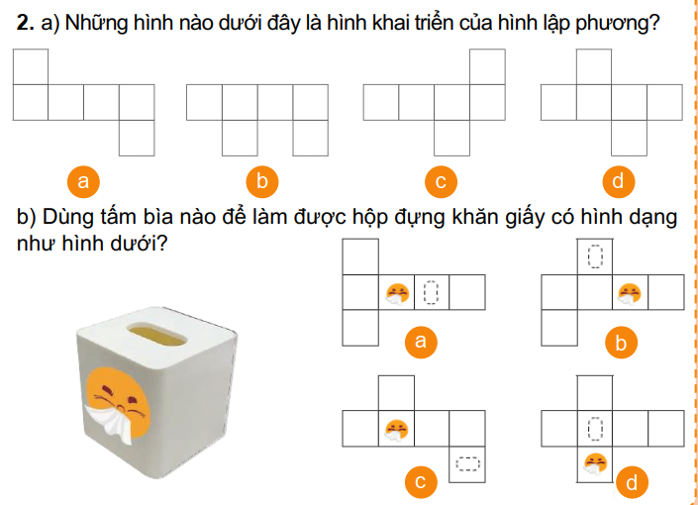
a
C
d
b

Slide 15
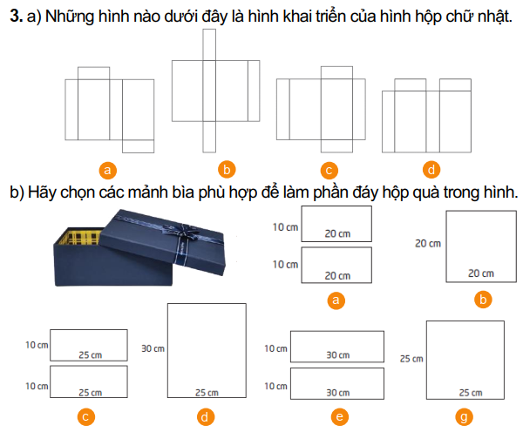
a
b
c
d
e

Slide 16
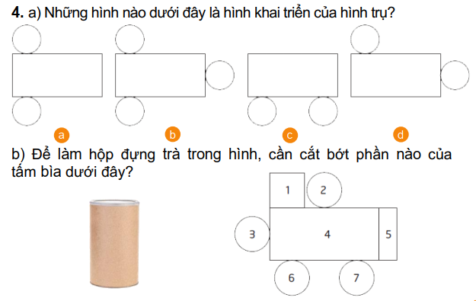
a
1
3
5
6
Hoặc 7

Slide 17
TIẾT 3
KHỞI ĐỘNG

Slide 19
2. Kĩ thuật tạo hình trụ từ giấy bìa và bìa các-tông
2. Kĩ thuật tạo hình trụ từ giấy bìa và bìa các-tông
Các em hãy đọc và làm theo hướng dẫn
ở trang 50.

Slide 20
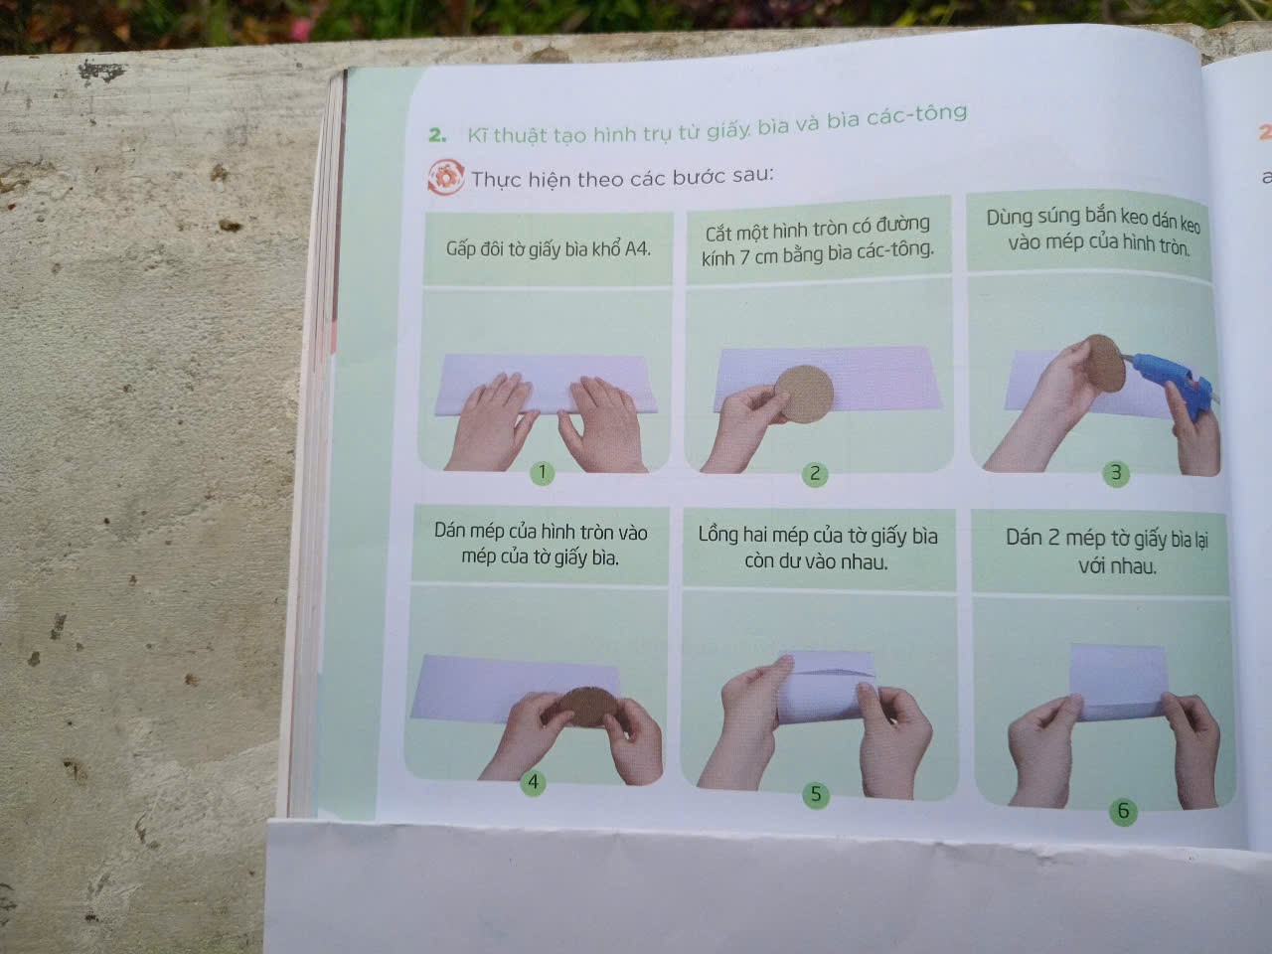

Slide 22
VẬT LIỆU VÀ DỤNG CỤ
VẬT LIỆU VÀ DỤNG CỤ

Slide 23
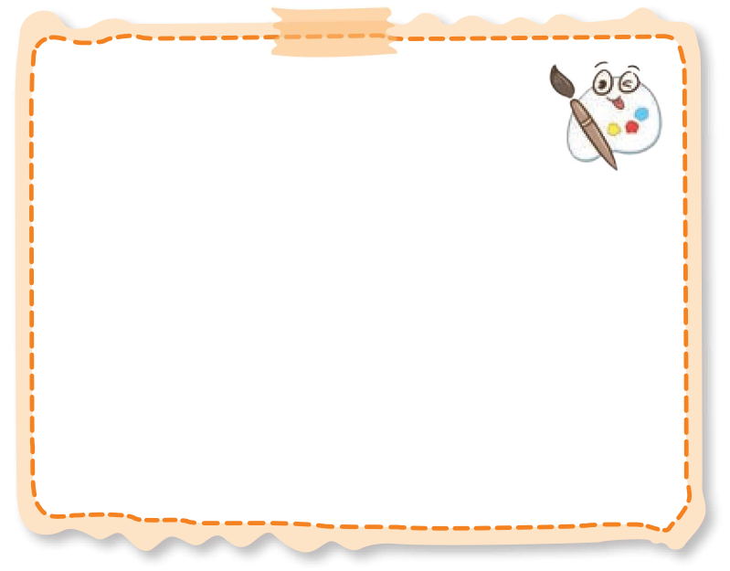
Lên ý tưởng
Lên ý tưởng
Phác thảo hộp đựng bút đa năng theo gợi ý:
-Liệt kê và phân loại đồ dùng học tập em đang có.
-Hộp đựng bút có mấy ngăn? Mỗi ngăn sẽ đựng những đồ dùng học tập nào?
-Mỗi ngăn được thiết kế dựa trên hình khối nào? Kích thước của mỗi ngăn như thế nào?
-Vị trí các ngăn được sắp xếp như thế nào?
-Làm thế nào để hộp bút không bị đổ khi chứa các đồ dùng học tập?
Cần thể hiện đầy đủ các bộ phận chính và chú thích phù hợp.

Slide 24
LỰA CHỌN VẬT LIỆU, DỤNG CỤ, THIẾT KẾ CHI TIẾT
LỰA CHỌN VẬT LIỆU, DỤNG CỤ, THIẾT KẾ CHI TIẾT
Dựa trên ý tưởng thiết kế, lựa chọn các vật liệu, dụng cụ phù hợp để làm hộp đựng bút đa năng và hoàn thành bảng.
TT | Tên bộ phận | Số lượng | Vật liệu | Dụng cụ

Slide 25
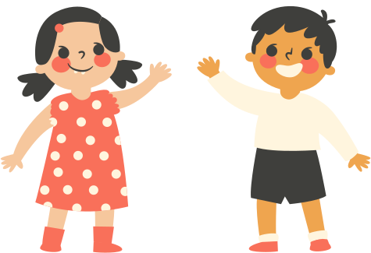
TRÌNH BÀY Ý TƯỞNG
TRÌNH BÀY Ý TƯỞNG

Slide 26
TIẾT 4
TRÒ CHƠI VẬN ĐỘNG

Slide 27
CHẾ TẠO SẢN PHẨM
CHẾ TẠO SẢN PHẨM
Phân công nhiệm vụ trong nhóm theo bảng gợi ý.

Slide 28
Thử nghiệm, điều chỉnh và hoàn thiện
Thử nghiệm, điều chỉnh và hoàn thiện
Thử nghiệm hộp đựng bút đa năng
Đánh giá sản phẩm theo yêu cầu
Điều chỉnh, hoàn thiện sản phẩm

Slide 29
BÁO CÁO, TRÌNH DIỄN
BÁO CÁO, TRÌNH DIỄN
Đại diện nhóm báo cáo
Bình chọn hộp đựng bút đa năng đáp ứng tốt các yêu cầu và có cần giới thiệu hay nhất.

Slide 30
Tiêu chí đánh giá | Hoàn thành Tốt | Hoàn thành nhưng cần cải thiện | Chưa hoàn thành
1, Gồm nhiều ngăn được ghép từ các hình như: hình lập phương, hình hộp chữ nhật, hình trụ.
2,Chứa được các đồ dùng học tập như: bút viết, các loại thước (ê ke,đo góc,thước thẳng), bút màu, com-pa, tẩy, keo dán, gọt bút chì,…
3, Chắc chắn, không bị đổ khi đựng dụng cụ học tập.
4, Được trang trí đẹp, ấn tượng.

Slide 32
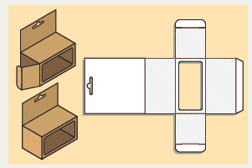
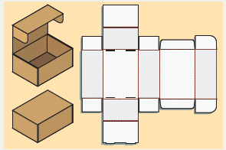
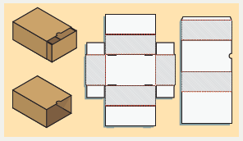
STEm và cuộc sống
STEM và cuộc sống
Hộp giấy là bao bì phổ biến nhất hiện nay dùng để đựng nhiều loại sản phẩm như: thực phẩm, đồ gia dụng, trang phục, mĩ phẩm, dược phẩm,…Các hộp giấy được thiết kế dựa trên ứng dụng hình khai triển của hình lập phương, hình hộp chữ nhật, hình trụ và một số hình khối khác. Chỉ cần gấp bìa theo các đường viền có sẵn, người dùng dễ dàng thu được các hộp giấy theo các nhu cầu sử dụng khác nhau. Ngoài ra, giấy là vật liệu rất an toàn, thân thiện với môi trường và sức khoẻ người dùng.

Slide 33
Cảm ơn các em đã tham gia học tích cực!

